Slide 1

Presentation 2026
RETAIL
FORECAST
ANALYSE STRATÉGIQUE DES VENTES ET DIAGNOSTIC DE PERFORMANCE
By Thi Hong Nhung Nguyen

Slide 2
LE PROJET
01.CONTEXTE & PROBLÉMATIQUE
Dans un contexte de crise mondiale provoquée par la pandémie de COVID-19 et ses répercussions en 2020, l'entreprise a subi une chute drastique de son chiffre d'affaires. Il est essentiel de comprendre l'origine de cette perte pour sauver la rentabilité.
Comment expliquer une baisse de 49 % du CA en un an ?
Plus précisément :
Est-ce un problème de prix, de produit ou de volume de trafic ?
Quels marchés géographiques sont les plus impactés ?
Quelle est la dynamique entre les nouveaux clients et les clients fidèles ?
02.OBJECTIF
Identifier les causes profondes de la chute des ventes afin de :
Cibler les segments clients à sauvegarder en priorité.
Réallouer le budget marketing de manière efficace.
Optimiser la gestion des stocks pour les années à venir.

Slide 3
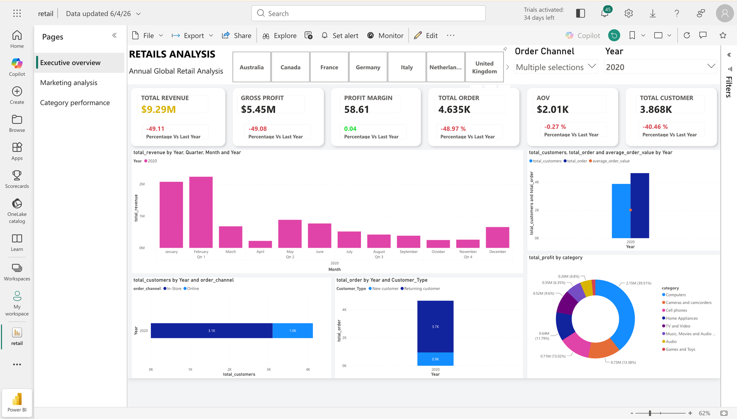
VUE GLOBALE & INDICATEURS CLÉS
Principaux insights extraits du tableau de bord
Chute brutale du CA mondial à $9.29M (-49.11%) et du volume de commandes (-48.97%).
La structure des prix reste solide : Le panier moyen (AOV) est stable à $2.01K, et la marge bénéficiaire (Profit Margin) se maintient à 58.61%.
Conclusion partielle : Le problème provient exclusivement d'un effondrement du volume de trafic physique (In-store), non d'une dégradation de la valeur perçue des produits.

Slide 4
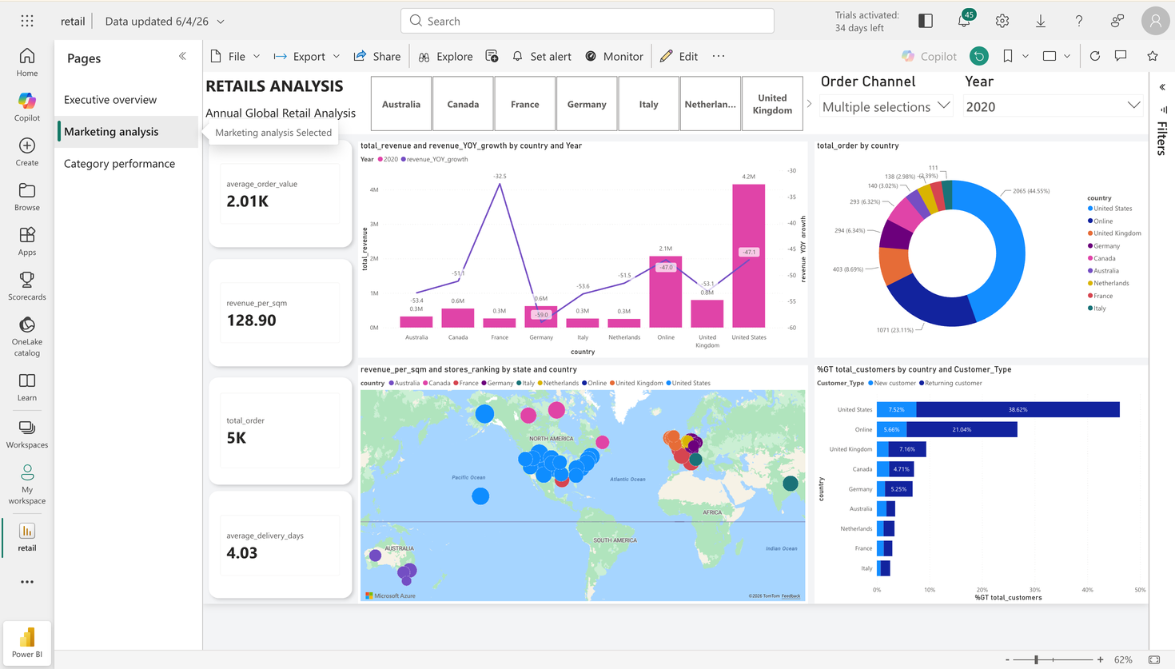
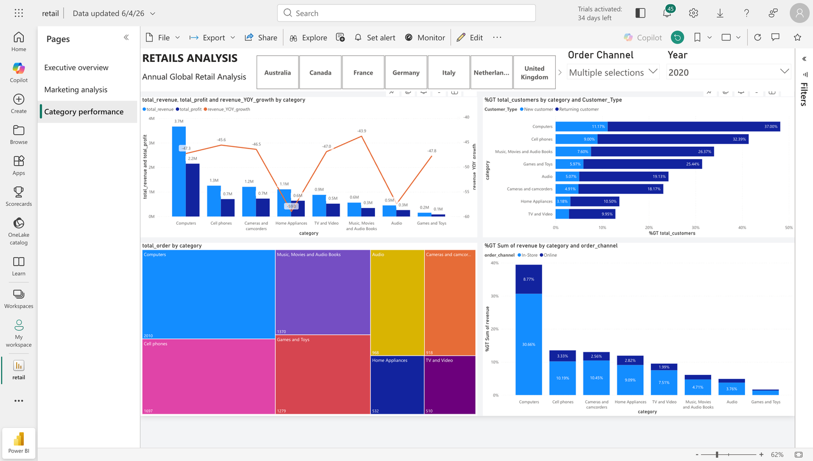
ANALYSE DES FACTEURS DE BAISSE
Dynamique des marchés et des produits
Le moteur d'acquisition est à l'arrêt : Baisse alarmante des nouveaux clients (-66.6%), le chiffre d'affaires est soutenu artificiellement par les clients existants (Returning Customers).
Marchés "Zone Rouge" : L'Allemagne (-59%) et l'Italie (-53%) subissent les pertes les plus sévères sur tous les fronts.
Marché "Résiliant" : La France limite la casse (-32% de CA) en maintenant un taux de rétention positif (+3.57%).
Produits : Les piliers (Computers, Cell phones) chutent lourdement (-45%), tandis que les produits secondaires (Audio, Home Appliances) s'effondrent à -60%.

Slide 5
CONCLUSION & RECOMMANDATIONS
Principaux insights
Recommandations
Amélioration continue
Le volume de clients est la cause principale de la chute, l'AOV restant intact.
L'acquisition de nouveaux clients est inefficace dans ce contexte.
Les marchés européens (hors France) sont dans une situation critique.
Pivoter vers la Rétention : Geler le budget d'acquisition (Ads) et réinvestir dans le Re-marketing / CRM pour cibler les clients fidèles (notamment aux US et en France).
Transformation Digitale : Pousser le canal E-commerce et le système BOPIS (Buy Online, Pick-up In Store) pour pallier la fermeture des magasins physiques.
Rationalisation des stocks : Stopper le réapprovisionnement des catégories "Audio" et "Gia dụng". Sécuriser les stocks des produits vitaux ("Computers" et "Cell phones").
Suivre mensuellement le taux de rétention par pays.
Évaluer la performance du canal Online vs In-store post-implémentation.

